Slide 1
새싹교실
Week3
- 숙제 풀이 (간단한 알고리즘)
- C Language (조건문, 반복문)
고주형
2019/4/11

Slide 2
Homework Check

Slide 3
Week2 숙제 1
1부터 100까지 홀수만 더하고 출력하는 프로그램을 만들어 보자!
(자기가 계산하면 안됨!!)

Slide 4
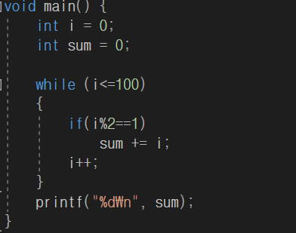
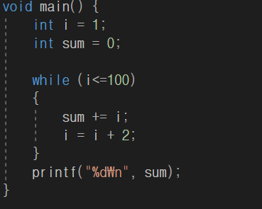

Slide 5
Week2 숙제 2 고민해보기
1부터 100까지 중에서 소수만을 출력해보자!

Slide 6
#include <stdio.h>
void main() {
//소수를 판별하기 위한 변수 i 선언
int i = 2;
// i를 100까지 반복
while (i<=100)
{
// i가 인자를 가지고 있는지 판별하기 위한 j를 선언
int j = 2;
// 인자를 가지고 있는지 체크하기 위한 변수 hasDiv선언
int hasDiv=0;
// i가 소수인지 판별하기 위해 2부터 i-1까지 j를 반복시킨다.
while (j < i) {
//만약에 i보다 작은 수로 나눠지면 인자가 있다고 hasDiv에 참을 넣음. (0이 아니면 참암을 이용.)
if (i%j == 0) {
hasDiv++;
}
j++;
}
//인자를 가지고 있지 않으면 출력
if (!hasDiv) {
printf("%d\n",i);
}
i++;
}
}

Slide 7
Week2 숙제 2 심화!!!!!!!
굳이 내가 판별하고자 하는 숫자 i보다 작은 숫자로 다 나눠봐야 될까?
(레벨1) 2부터 나누니까 i의 반 까지만 나누면 되겠네! 어차피 뒤는 중복되는 연산이니까, 16을 소수인지 판별해보자: 8*2 체크랑 2*8체크랑 같음!
(레벨2) i의 반까지? 루트i까지 나눠봐도 될 것 같은데? 16 = 2*8, 8*2, 4*4 제곱근(나눌 수 있는 최소 사이즈의 수) 까지만 체크하면 되네!
(레벨3) 뭐야뭐야 굳이 하나하나 다 판별해? 난 몽땅 다 한꺼번에 처리 할래! - 에라토스테네스의 체

Slide 8
Week2 숙제 3
1부터 100 더하기(2가지 방법)
A--, A++ (즉, 탈출 조건을 다르게)

Slide 9
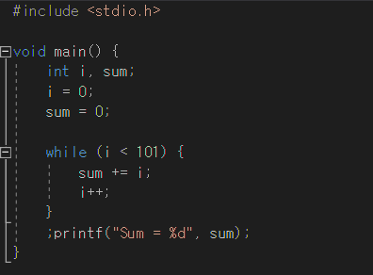
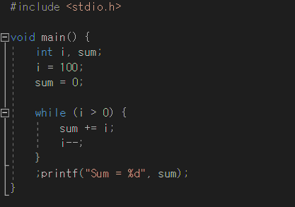
A++
A--

Slide 10
C Programming

Slide 11
오늘 할 것
조건문 (if, switch)
논리 연산자(&&, ||, !)
반복문 (while, do~while, for)
복합대입 연산자 (+=, -=, *=, /=)
증감연산자(후위, 전위)
점프문 (break, continue, goto)
중첩 반복문

Slide 12
조건문 - if
if (조건1){
//조건1 이면 실행
}else if(조건2){
//조건1 아니고 조건2이면 실행
}else{
//조건1,2 모두 아니면 실행
}

Slide 13
조건문 - switch~case
if (조건1){
//조건1 이면 실행
} else if(조건2){
//조건1 아니고 조건2이면 실행
} else if(조건3){
//…
} else if(조건4){
//…
} else if(조건5){
//…
} .
.
.
너무 한 눈에 안들어와! ㅠㅠ

Slide 14
조건문 - switch~case
switch (변수)
{
case 숫자1: //변수가 해당 숫자일 경우 진입!!
실행문;
break; //밑에 케이스들도 실행되길 원하지 않으니 break!
case 숫자2:
실행문;
break;
default:
실행문;
break;
}
★ switch문은 멈추지 않아요! 그래서 break해줘야 돼요!
★ 변수는 문자형이랑 정수형이랑 가능해요!

Slide 15
switch문 - 심화
★ switch문은 멈추지 않아요! 그래서 break해줘야 돼요!
- 이것을 활용할 수는 없을까?
- 1000원: 사탕 줌!
- 2000원: + 과자 줌!
- 5000원: + 음료 줌!
- 10000원: + 치킨 줌!
★ 변수는 문자형이랑 정수형이랑 가능해요!
- a를 입력하면 apple출력!
- b를 입력하면 banana출력!
- 그 외를 입력하면 아무것도 안출력!

Slide 16
논리 연산자
&& AND
|| OR
! NOT
!연산자 써 보기: 밑에꺼 해석 가능? x의 배수 == if(!(number%x))

Slide 17
복합대입 연산자
그냥 단축키!
a += x a = a + x
a -= x a = a - x
a *= x a = a * x
a /= x a = a / x

Slide 18
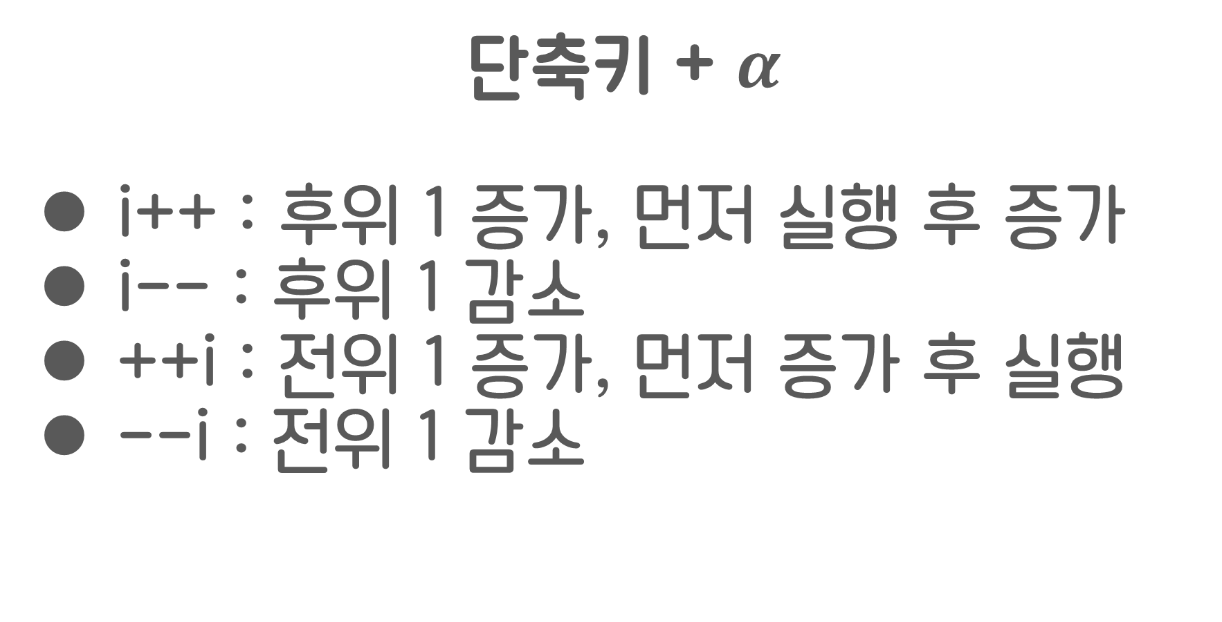
증감연산자
단축키 + $α$
i++ : 후위 1 증가, 먼저 실행 후 증가
i-- : 후위 1 감소
++i : 전위 1 증가, 먼저 증가 후 실행
--i : 전위 1 감소

Slide 19
증감연산자 - 확인해 보자
printf(“후위 증가 %d\n”, i++);
printf(“전위 증가 %d\n”, ++i);

Slide 20
점프문
점프? 스킵하다, 뛰어들다
break - 여기까지 그만 두고 나가!
continue - 여기까지 그만 두고 계속해!
goto - 여기로 가!

Slide 21
중첩 반복문
반복문 안의 반복문
구구단! (첫번째 수 따로 두번째 수 따로)
별 출력! (행 따로 열 따로)
*
**
***
****

Slide 22
복습 1
a와 b를 Swap using variables
temp = a; //temp의 a의 값 임시로 저장
a = b;
b = temp;

Slide 23
복습 2
1~3까지 Sum 구하기
int i, sum = 0;
while(i<4)
{
sum += i;
i++;
}

Slide 24
숙제 1
다이아몬드(7줄 짜리 정도) 출력해보기.
(그냥 printf여러번 쓰면 안됨!!)
*
***
*****
*******
*****
***
*

Slide 25
숙제 2 고민해보기
1부터 100까지 중에서 소수만을 출력해보자!
효율적으로 다시 한번 만들어 보기

Slide 26
숙제 3
do while문을 while문으로 바꿔보자.
while문을 for문으로 바꿔보자

Slide 27
Quiz
C언어는 고급 언어? 저급 언어?
저급 언어는 어떤 언어?

